Slide 1
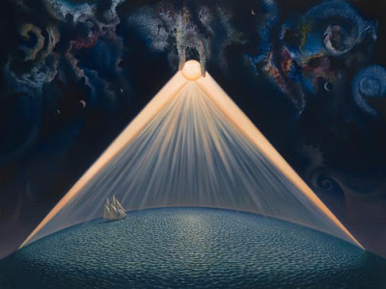
CENTRO ESPÍRITA VINHAS DO SENHOR
Grupo de Estudos
“Caminhando com o Espiritismo”
10º. Caminhar
INTUIÇÃO:
seus conceitos e
seus mecanismos
20/set/2016

Slide 2
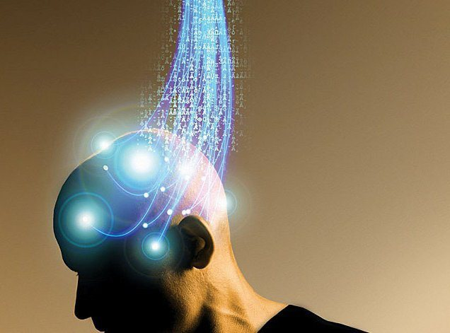
INTUIÇÃO - Conceito
A palavra intuição apresenta três significados:
1º.) conhecimento imediato de alguma coisa, obtido por meio do entendimento sensível e ou do intelectual;
2º.) conhecimento antecipado, caracterizado por um “pré-sentimento” ou por uma “presciência”de algo que poderá acontecer;
3º.) conhecimento da essência das coisas, isto é, capacidade de enxergar além das aparências.
Enciclopédia Mirador Internacional

Slide 3
1º.) O conhecimento imediato é reconhecido como um problema de ordem epistemológica (teoria do conhecimento) que investiga ser possível alguém ter o conhecimento das coisas sem o uso exclusivo da inteligência.
2º.) Como conhecimento antecipado, a intuição está vinculada à percepção extra-sensorial (PES).
Ex.: clarividência: conhecimento de evento, ser ou objeto, sem a utilização de quaisquer canais sensoriais conhecidos.
telepatia: a consciência dos pensamentos de outro ser, sem utilização de canais sensoriais conhecidos.
precognição: conhecimento sobre um futuro evento, ser ou objeto.
3º.) O terceiro significado, - que trata da apreensão da essência das coisas – é questão metafísica quando se indaga ser possível, alguém enxergar aparências e a realidade das coisas.
Enciclopédia Mirador Internacional

Slide 4
INTUIÇÃO – Conceito (cont.)
O conceito espírita de intuição abrange esses e outros significados:
resulta da manifestação da faculdade anímica (percepção além do corpo)
b) decorre da faculdade mediúnica;
c) faz relação com as provações da vida, definidas no planejamento reencarnatório;
d) reflete aprendizado desenvolvido em épocas passadas ou no plano espiritual (ex.: retrocognição)

Slide 5
INTUIÇÃO – Conceito (cont.)
Os fenômenos de emancipação da alma ou anímicos (de anima, alma) são produzidos pelo próprio Espírito encarnado nos momentos de desprendimento (desdobramento) do corpo físico.
Nesta situação, o Espírito desdobrado tem consciência das ocorrências desenvolvidas tanto no plano físico quanto no espiritual, podendo participar ativamente delas.
Retornando ao corpo físico, a pessoa recorda intuitivamente dos acontecimentos vividos.
Esclarecem os Espíritos Superiores: De ordinário –, ao despertades, guardais a intuição desse fato, do qual se originam certas ideias que vos vem espontaneamente, sem que possais explicar como vos acudiram. (3) (11)

Slide 6
INTUIÇÃO VIA MEDIÚNICA
Os fenômenos mediúnicos (de médium, meio) decorrem da ação dos Espíritos sobre um instrumento humano, o médium. A intuição manifestada por via mediúnica é muito sutil.
Surgem na mente ideias sobre um assunto ou acontecimento, cuja origem, a rigor, é desconhecida pelo medianeiro. (6)

Slide 7
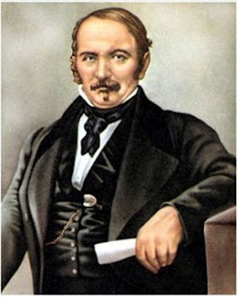
INTUIÇÃO VIA MEDIÚNICA (cont.)
Kardec enfatiza que nas mensagens mediúnicas, intuitivamente recebidas, a transmissão do pensamento do Espírito comunicante se dá por meio da alma do medianeiro, não atuando no caso da psicografia, por exemplo, na mão do médium. “[...] Nessa situação, o médium tem consciência do que escreve, embora não exprima o seu próprio pensamento. [...]” (6)

Slide 8
INTUIÇÃO e o Planejamento Encarnatório
A intuição pode ocorrer como lembranças de provas, definidas no planejamento reencarnatório.
São provações semelhantes às que o Espírito não soube aproveitar, resultando daí lutas necessárias à sua melhoria espiritual.
O reencarnante, então, “[...] pede a Espíritos que lhe são superiores que o ajudem na nova empresa que sobre si toma, ciente de que o Espírito, que lhe for dado por guia nessa outra existência, se esforçará pelo levar a reparar suas faltas, dando-lhe uma espécie de intuição das que incorreu. [...]
Essa voz que é a lembrança do passado, vos adverte para não recairdes nas faltas de que já vos fizestes culpados [...”].” (2)

Slide 9
INTUIÇÃO como lembrança ...
A intuição é, também, uma lembrança de aprendizado desenvolvido pelo Espírito, em vidas passadas e nos intervalos das reencarnações. Surge como ideias inatas e como tendências instintivas.
Os “[...] conhecimentos adquiridos em cada existência [e no plano espiritual] não mais se perdem. Liberto da matéria, o Espírito sempre os tem presentes.
Durante a encarnação, esquece-os em parte, momentaneamente; porém, a intuição que deles conserva lhe auxilia o progresso. Se não fosse assim, teria que recomeçar constantemente [...]”. (1)

Slide 10
MECANISMOS DA INTUIÇÃO
Pela intuição o homem capta o pensamento e as irradiações dos Espíritos, podendo ampliar as suas conquistas intelectuais e morais ou permanecer, mais ou menos estacionário, em processos de simbiose mental com outras mentes com as quais guarda afinidade.
As percepções intuitivas ocorrem porque, como afirma Kardec, todo “[...] aquele que sente, num grau qualquer, a influencia dos Espíritos é, por esse fato, médium. Essa faculdade é inerente ao homem; não constitui, portanto, um privilégio exclusivo [...]”. (4)

Slide 11
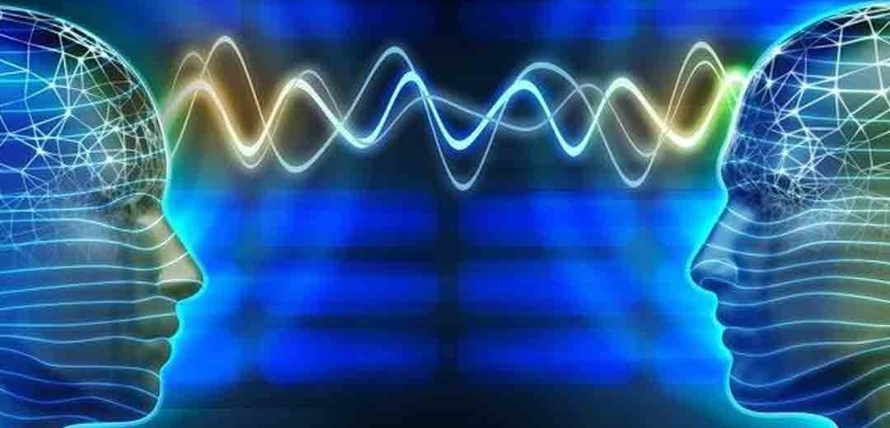
MECANISMOS DA INTUIÇÃO (cont.)
Sendo assim, a intuição é uma faculdade generalizada no ser humano, considerada o sistema inicial de intercambio mediúnico que permite “[...] comunhão das criaturas, mesmo a distancia.” (17)
O seu mecanismo básico está assentado no princípio de identificação e assimilação mental de ideias semelhantes ou afins.

Slide 12
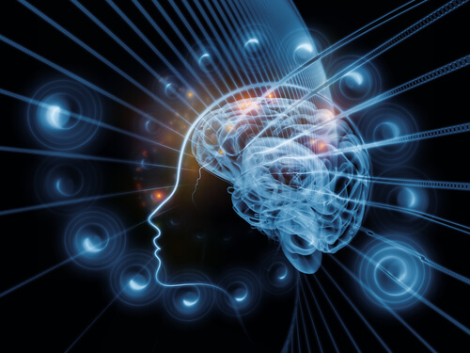
MECANISMOS DA INTUIÇÃO (cont.)
As ideias são os alicerces do pensamento. Este, por sua vez, é constituído de “[...] matéria mental, em que as leis de formação das cargas magnéticas ou dos sistemas atômicos prevalecem sob novo sentido, compondo o maravilhoso mar de energia sutil em que todos nos achamos submersos [...]. (18)
Vivemos, assim, mergulhados num universo de ondas mentais, mas somente nos associamos às ondas do pensamento que se enovelam “[...] umas sobre as outras, segundo a combinação de frequência e trajeto, natureza e objetivo [...]”.

Slide 13
KARDEC, Allan. O Livro dos espíritos, questão 218.
________, Idem, questão 393.
________, Idem, questão 415.
________, O Livro dos Médiuns, Cap 14, item 159.
________, Idem. Cap 15, item 180.
________, Idem. Cap 15, item 180.
________, Idem. Cap 16, item 190.
________,Idem. Cap 16, item 191.
________, Idem. Cap 19, item 223.
ENCICLOPÉDIA MIRADOR INTERNACIONAL. 1995. Vol. 12, pg. 6.181.
MOURA, Marta Antunes, Reformador, abril de 2006.
XAVIER, Francisco Candido. O Consolador. Questão 122.
________, Fonte Viva. Cap 92.
________, Pensamento e Vida. Cap 8.
________, Pensamento e Vida. Cap 8.
XAVIER, Francisco Cândido e VIEIRA, Waldo. Evolução em dois mundos. 1ª. Parte. Cap 17.
________, Mecanismos da Mediunidade. Cap 4, item Corpúsculo Mentais.
________, Idem.
________, Idem.
________, Idem.
BIBLIOGRAFIA

Slide 14
No Universo, tudo o que existe é vibração e tem movimento.
F i m
QUE TODOS TENHAMOS UMA SEMANA DE PAZ E FELICIDADE

